Slide 1
Scenariusz zajęć logopedycznych z elementami logorytmiki
Tytuł: W moim domu jest wesoło
Temat tygodniowy: Domy i domki
Grupa: 3-6 latki
1. Cele ogólne:
stymulowanie słuchu fizycznego;
rozwijanie koncentracji uwagi;
poszerzanie umiejętności językowych i motorycznych;
rozwijanie głosu, fonacji, oddechu;
usprawnianie narządów mowy;
kształcenie pamięci muzycznej, słuchu fonematycznego;
uwrażliwienie na cechy muzyki i mowy (dynamika, rytm, tempo, melodia).
2. Cele szczegółowe - dziecko:
potrafi oddychać torem brzusznym
świadomie kieruje ruchami narządów mowy
potrafi naśladować dźwięki natury i otaczającego świata;
reaguje na sygnał słowny i dźwiękowy;
zna i nazywa części ciała;
śpiewa proste rymowanki;
usprawnia ręce i palce.
3. Cele terapeutyczne:
budowanie pozytywnej samooceny i wiary we własne możliwości;
stymulowanie mowy i usprawnianie komunikowania się z rówieśnikami.
4. Formy pracy:
Indywidualna;
praca dziecka z pomocą rodzica.
5. Metody:
słowna – wypowiedzi dziecka;
oglądowe – pokaz, obserwacja;
czynna – zadań stawianych do wykonania;
aktywizująca – samodzielnych doświadczeń.
6. Pomoce dydaktyczne:
karty pracy;
wiersz;
rymowanka;
odgłosy instrumentów muzycznych;
zagadki.

Slide 2
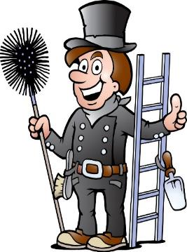
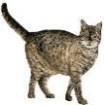
Przebieg zajęć
„Idzie kominiarz” – nauka na pamięć rymowanki
Powtórz za rodzicem rytmicznie słowa rymowanki, najpierw wolniej, a później coraz szybciej z jednoczesnym pokazywaniem.
„Idzie kominiarz
Po drabinie
Fiku miku
Już w kominie!”
„Kot na płocie” – zabawa na zasadzie „Echa” –
Rytmicznie powtórz wiersz za rodzicem z jednoczesnym rysowaniem treści wiersza na kartce papieru.
„Dwa patyki i szczebelki –
Będzie kotek Petronelki.
A jej Kotek wlazł na płotek,
Mruczy, że aż strach.”

Slide 3
„Domowe odgłosy” – ćwiczenia dźwiękonaśladowcze
Naśladuj poszczególne odgłosy.
kotek miauczy: miau miau miau
piesek szczeka: hau hau hau
woda z kranu: kap kap kap
babcia idzie: człap człap człap
zegar cyka: cyk cyk cyk
mucha brzęczy: bzyk bzyk bzyk
Ćwiczenia inhibicyjno – incytacyjne
Na ustalony sygnał muzyczny wykonaj odpowiednie czynności:
Wysoki dźwięk – wspięcie na palcach
Niski dźwięk – siad skrzyżny na podłodze
Talerze – naśladujemy domek
Dzwonki – spacerujemy po lesie i zbieramy grzyby

Slide 4
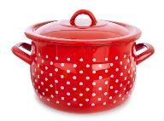
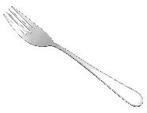
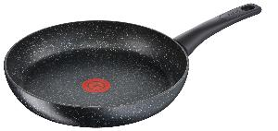
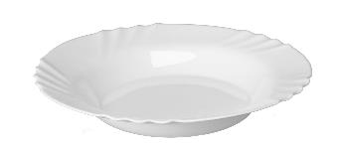
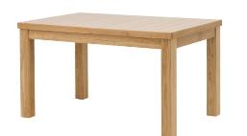
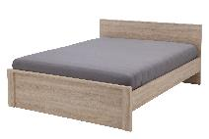
Ćwiczenia słuchu werbalnego
Podaj wyrazy zawierające głoskę „i” w nagłosie, np. „Irek”.
Utwótrz rymy do podanych wyrazów.
suszarka – tarka
pralka – umywalka
Echo z głoską „i”.
Powtórz za rodzicem słowa zawierające głoskę „i” zmieniając tempo, dynamikę i intonację
„W kuchni” – zagadki słowne
Rozwiąż zagadki, a następnie połącz rozwiązanie z odpowiednim obrazkiem
Z blatu oraz nóg się składa.
Przy nim siadasz, przy nim jadasz.
Przy nim się zbierają bliscy.
Serce domu. Znany wszystkim!
Już jako maluch każdy je miał.
Gdybyś go nie miał na czym byś spał?
Gdzie śniłbyś, marzył i odpoczywał,
gdy blask księżyca nasz świat okrywa.
Okrągły, z denkiem, do gotowania.
Z zewnątrz uchwyty ma do trzymania.
Zwykle z metalu, z pokrywką w parze.
I świetnie współpracuje z kucharzem!
Okrągły. Co dzień zajadasz z niego.
Stawiając przed kimś, życzysz smacznego.
Płaski, głęboki. Mały lub duży.
A latający? W gwiezdnej podróży!
Jeden ze sztućców, każdy go zna.
Uchwyt i długie zębiska ma.
Porcję jedzenia szybko nadziewasz,
i ją przenosisz tam, dokąd trzeba.
Na niej się smaży pyszne kotlety,
jaja, racuchy, ryby, omlety.
Okrągła, płaska i z długą rączką.
Danie z niej cieszy skórką chrupiącą.
Otocz pętlą obrazki, w nazwach których słyszysz głoskę „i”.

Slide 5
Nasza domowa orkiestra
Posłuchaj i spróbuj odgadnąć jaki to instrument. Kliknij w biały trójkąt.
1
2
3
4
5
6

